Slide 1
Державний борг
Виконала: Коновалова Марина 11-А

Slide 2
Державний борг
Державний борг - це загальна сума, на певний момент, непогашених позик, отриманих державою для фінансування дефіциту бюджету та інші визначені законодавством цілі, невиплачених відсотків за обслуговування цих позик, а також наданих гарантій за зобов'язаннями інших державних структур.
Державний борг виникає через брак у державі коштів, необхідних для виконання її функцій, тому держава змушена мобілізувати додаткові кошти для покриття своїх видатків.

Slide 3
Види державного боргу
Між бюджетним дефіцитом і державним боргом існує пряма залежність. Державні позики - головне економічно виправдане джерело покриття бюджетних дефіцитів. Залежно від суб'єктів кредитних відносин розрізняють:
o Внутрішній державний борг - це боргові зобов'язання уряду у формі кредитів, отриманих урядом, державних займів, здійснюваних за допомогою випуску цінних паперів від імені уряду і за його дорученням.
o Зовнішній державний борг - борг фізичним, юридичним особам за кордоном та іноземним державам

Slide 4
Види державного боргу
Внутрішній борг - це борг уряду країни своїм громадянам. Це ситуація, коли всі "винні самі собі". Коли борг не дуже великий, він не справляє відчутного негативного впливу на економіку, оскільки не супроводжується вивезенням за кордон матеріальних цінностей. Зовнішній борг лягає тягарем на країну, оскільки вона змушена віддавати товари й послуги в рахунок оплати відсотків і погашення боргу. Крім цього, нерідко іноземні країни надають кредити за умови внесення певних корективів у його економічну політику.

Slide 5
Дефолт
Якщо в країни дуже великий зовнішній або внутрішній державний борг, то їй може бути оголошений дефолт. Дефолт - визнання країни неплатоспроможною.
У разі бюджетного профіциту державний борг може частково погашатися. Витрати на погашення боргу збільшуються із зростанням ставок відсотка.

Slide 6
Боргова криза
Боргова криза - це криза зовнішньої заборгованості, яка проявляється в неспроможності країни-боржника обслуговувати зовнішню заборгованість у повному обсязі, зокрема здійснювати виплати з обслуговування накопиченої суми боргу відповідно до початкових угод. Неплатоспроможність країн-боржників спричинює падіння платоспроможності фінансових інститутів країн-кредиторів. Вихід з боргової кризи передбачає стабілізацію розмірів та зміну структури заборгованості, відстрочку сплати боргу або перегляд інших умов його повернення.

Slide 7
Державний борг України
Держа́вний борг Украї́ни — загальна сума заборгованості України, яка складається з усіх випущених і непогашених боргових зобов'язань.
Причиною виникнення державного боргу в Україні на сучасному етапі є невиважена державою політика, яка не забезпечує збалансованість доходів та витрат держави. Основною причиною росту запозичень в нашій країн є неспроможність фінансування соціальних програм за рахунок бюджетних коштів та постійний дефіцит платіжного балансу країни, а в розвинених країнах світу основна маса запозичень спрямовується на реалізацію масштабних національних проектів, розвитку інфраструктури та перспективних галузей економіки.

Slide 8
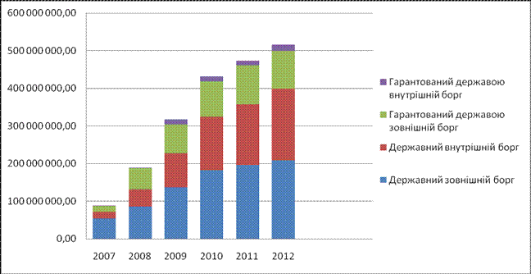
Динаміка зміни обсягу та структури державного та гарантованого державою боргу

Slide 9
Державний борг України
Станом на 31 грудня 2012 року державний і гарантований державою борг України становив понад 515,510 млрд грн, або майже 60,735 млрд дол. А ще у 2007 р, ця сума становила - понад 88,744 млрд грн, або більш як 17,573 млрд дол. У структурі як державного, так і гарантованого боргу, більшу частку мають зовнішні запозичення, що є негативною тенденцією, адже розміщення державних облігацій на внутрішньому ринку, крім того, що є ефективним інструментом впливу на валютний ринок, справляє на уряд дисциплінарний вплив, оскільки змушує його не лише дбати про повернення коштів, а й платити ринкову ціну за користування ними.

Slide 10
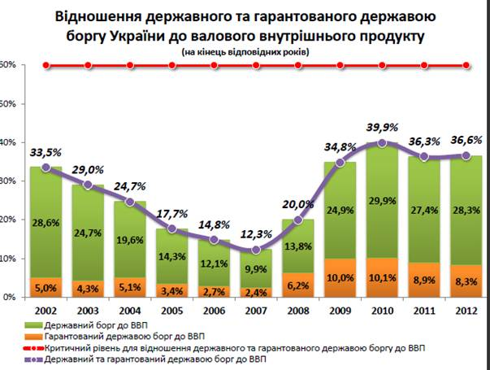
Відношення державного боргу до ВВП та його критичний рівень

Slide 11
Заходи
Необхідно забезпечити інституційними механізмами та визначити напрямки удосконалення управління державним боргом, а саме:
- компетенцією органів влади щодо державного боргу;
- величину, склад та структурні параметри державного боргу, на які повинна орієнтуватись державна політика;
- регламентувати операції щодо управління державним боргом

Slide 12
Заходи
Для вдосконалення боргової політики доцільно здійснити наступні заходи:
- створити сприятливі умови, які забезпечили б довіру інвесторів до ринку запозичень, що призведе до значного збільшення ліквідності ринку та зниження вартості фінансових інструментів;
- визначити та законодавчо закріпити боргову стратегію України, у якій повинні бути встановлені граничні розміри державного боргу та напрями використання залучених коштів;
- у структурі державного боргу слід підвищити частку внутрішньої заборгованості, скорочуючи зовнішню, що зменшить залежність України від іноземного капіталу.

Slide 13
Дякую за увагу!

